Slide 1

Mood Bridge
A Safe Space for Your Mood Expressions.
William Theodorus Wijaya - 2702227901
Arfan Razaqi Rusdi - 2702367170
Delon Yohan Sunarto - 2702249316

Slide 2
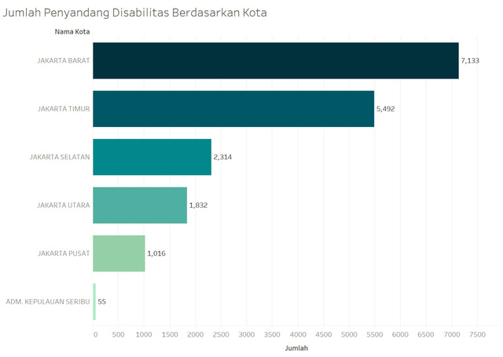
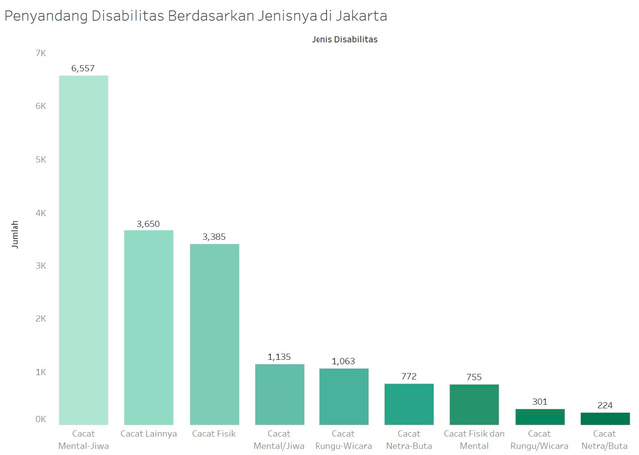
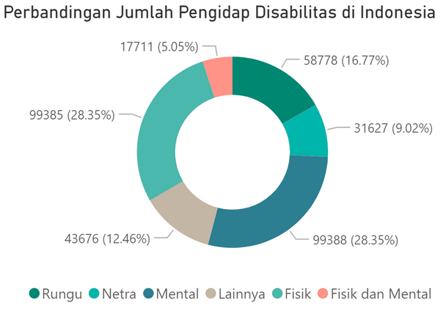
Problems
Penyandang disabilitas seringkali merasa dibatasi dalam menjalani kehidupan sehari-hari.
Disabilitas mental memiliki jumlah pengidap terbanyak di Indonesia
Gangguan kecemasan, depresi, dan bipolar menjadi 3 jenis disabilitas mental terbanyak di Indonesia.
sources

Slide 3
Key Opportunities
1
2
3
Meningkatnya Kasus Gangguan Mental
Pertumbuhan Pasar yang menjanjikan
Solusi Teknologi
yang Dibutuhkan
1.41 juta penduduk di Indonesia menderita Bipolar Disorder. Angka kenaikan penderita tersebut cenderung meningkat sejak tahun 1990.
Pasar aplikasi kesehatan mental global diperkirakan akan tumbuh sebesar 20,5% dari tahun 2022 hingga 2030.
Aplikasi kami hadir untuk membantu individu mengelola kondisi mental mereka melalui fitur-fitur Moodify yang aman dan nyaman.
Global Health Data, 2017
fortunebusinessinsights
User Research

Slide 4
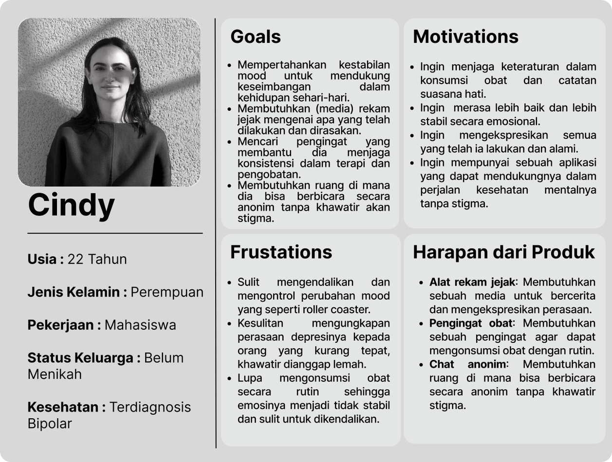
User Persona

Slide 5
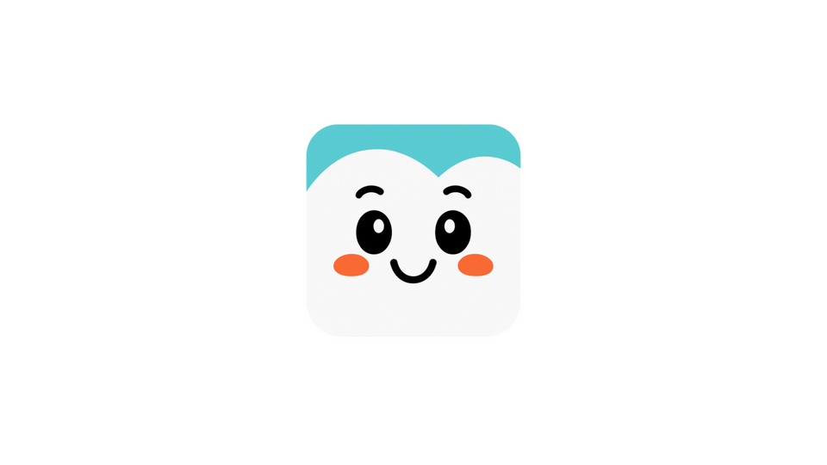
Mood Bridge
A Safe Space for Your Mood Expressions.
Web Applications yang membantu pengguna mengelola kondisi mental mereka.
Fitur Unggulan
1
Community Forum
2
AI-Based Mood Analyzer
3
AI-Based Friend Recommender

Slide 6
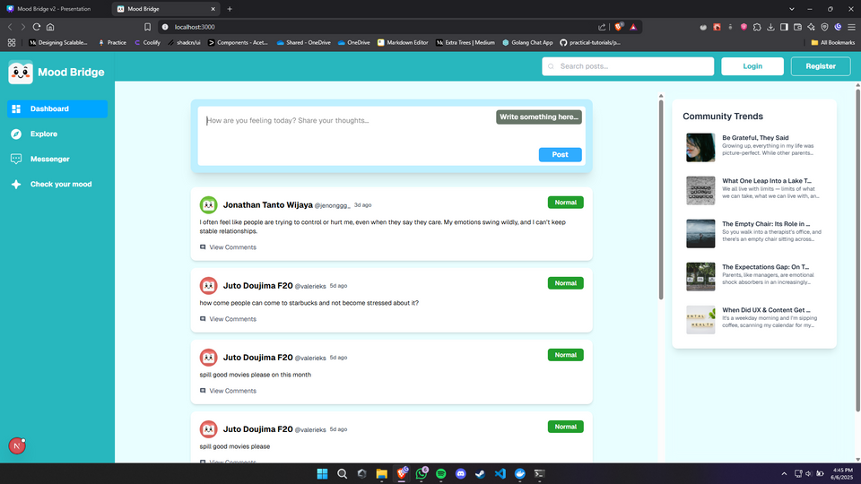
Community Forum
Manfaat Utama
1
Memberikan ruang aman bagi pengguna untuk saling sharing tanpa rasa takut atau malu.
2
Membantu pengguna untuk saling bertukar informasi mengenai pengalaman dan pengobatan yang mereka jalani.
3
Memungkinkan pengguna memiliki percakapan yang lebih relevan dengan pengguna lain yang memiliki preferensi serupa.
4
Membangun hubungan positif dengan pengguna lain dengan saling mendukung.
Ruang aman bagi para penyintas untuk saling bertukar pengalaman, perasaan, atau masalah tanpa disertai adanya stigma.

Slide 7

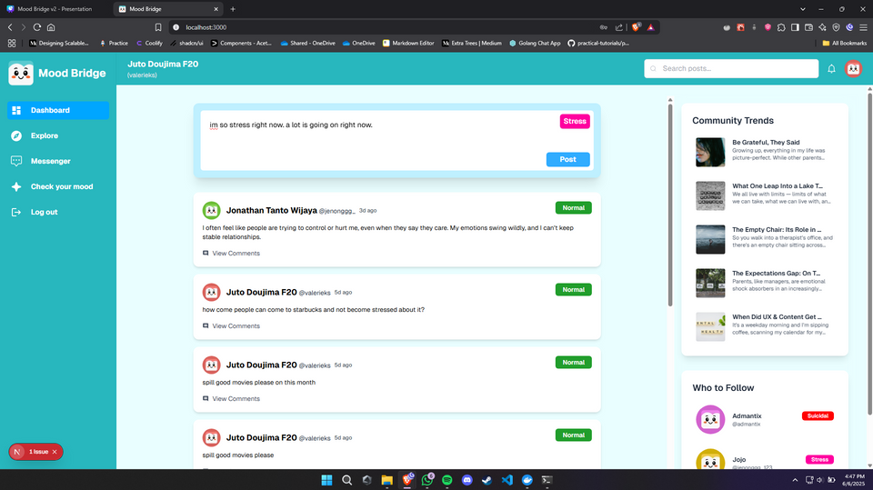
AI-Based Mood Analyzer
Manfaat Utama
1
Membantu pengguna mengetahui dan mengenali mood yang sedang di alami pengguna
2
Memberikan insight untuk pengguna dalam hal kondisi mental pengguna
3
Membantu pengguna untuk mengetahui pemicu dan pola emosi pengguna
Membantu pengguna mengetahui gejolak perasaan yang sedang dirasakan melalui teks yang diketikkan.

Slide 8
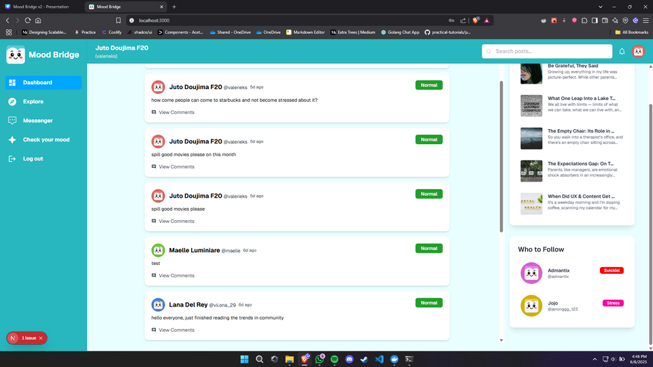
AI-Based Friend Recommender
Manfaat Utama
Merekomendasikan pengguna mood negatif dengan pengguna mood positif dan sebaliknya
1
2
Mood pengguna negatif yang parah akan direkomendasikan dengan psikiater
3
Pengguna akan mendapatkan rekomendasi mutuals dari teman terdekat
4
Pengguna dapat berteman dengan pengguna random melalui AI-Based recommender
Menyediakan jaringan pertemanan yang sesuai untuk pengguna baik pengguna yang merupakan penderita ataupun pengguna yang merupakan survivor.

Slide 9
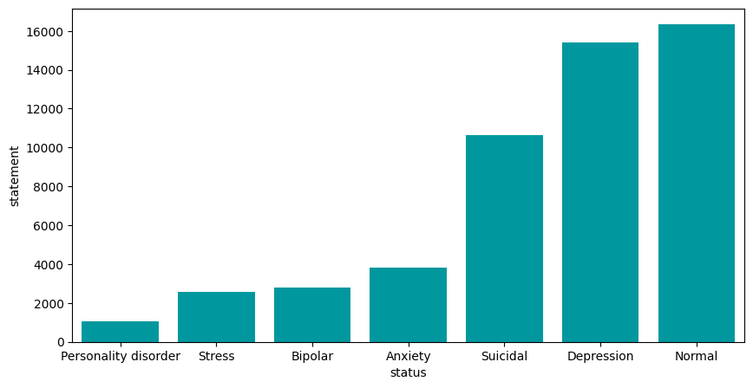
Our Dataset
notebook

Slide 10
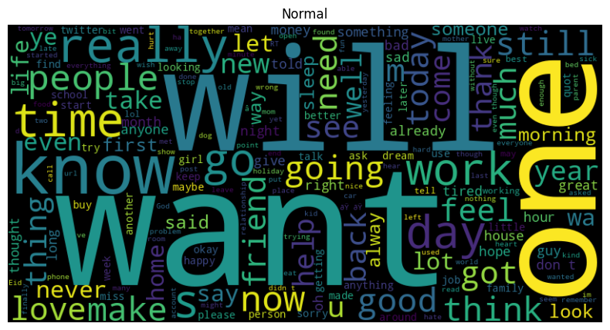
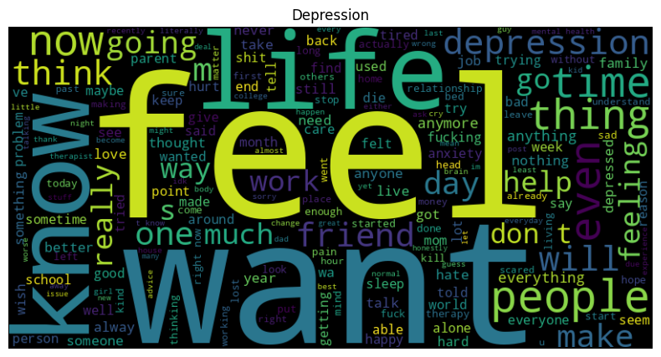
WordCloud
notebook

Slide 11
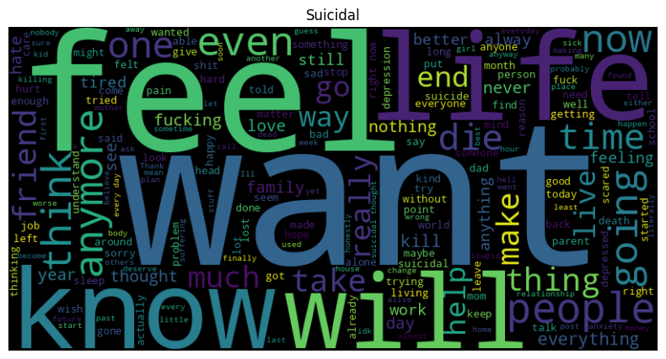
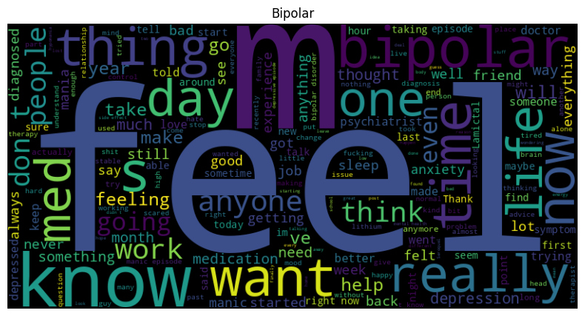
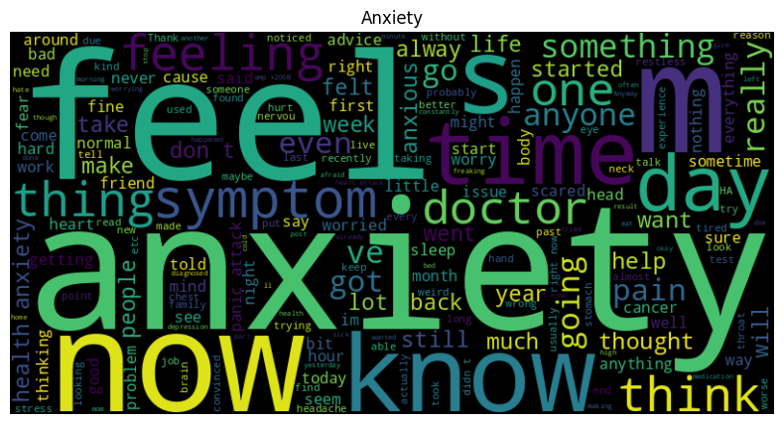
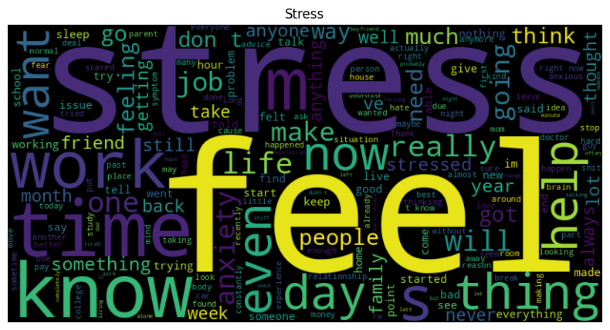
WordCloud
notebook

Slide 12
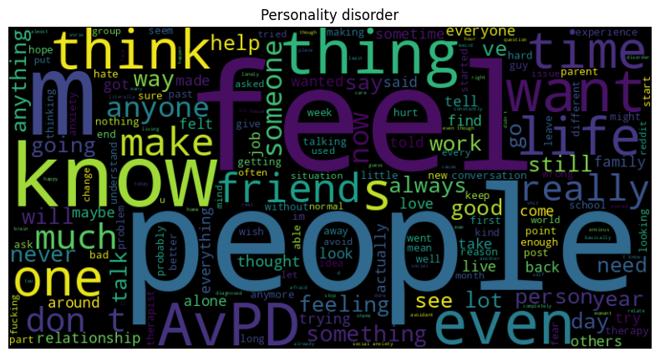
WordCloud
notebook

Slide 13

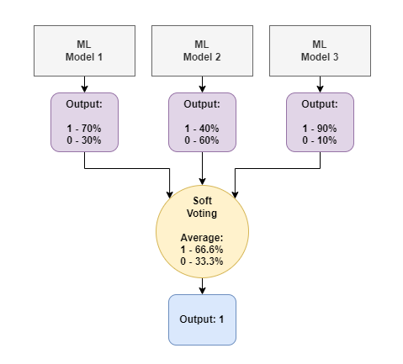
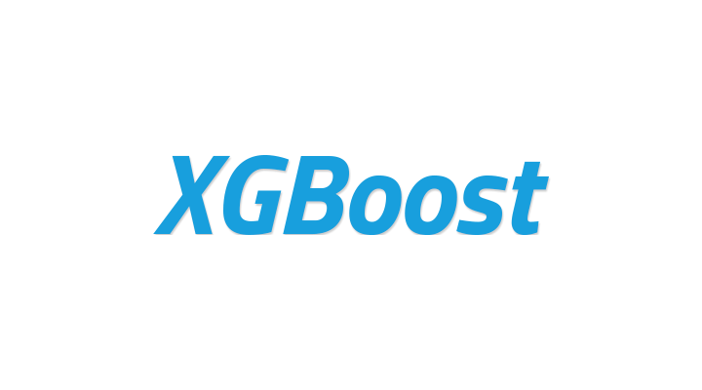

Model
+
=
+
notebook

Slide 14
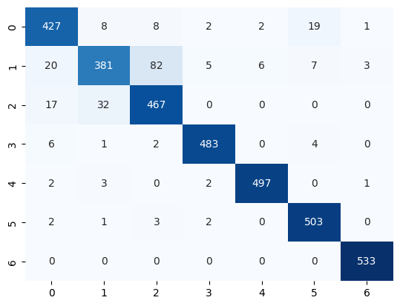
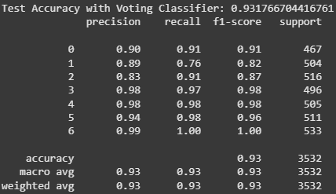
Report + Confusion Matrix
notebook

Slide 15
Demo.

Slide 16
Thank you.
#BridgingYourFeeling

